Slide 1
Вівторок – 12 вересня

Slide 2
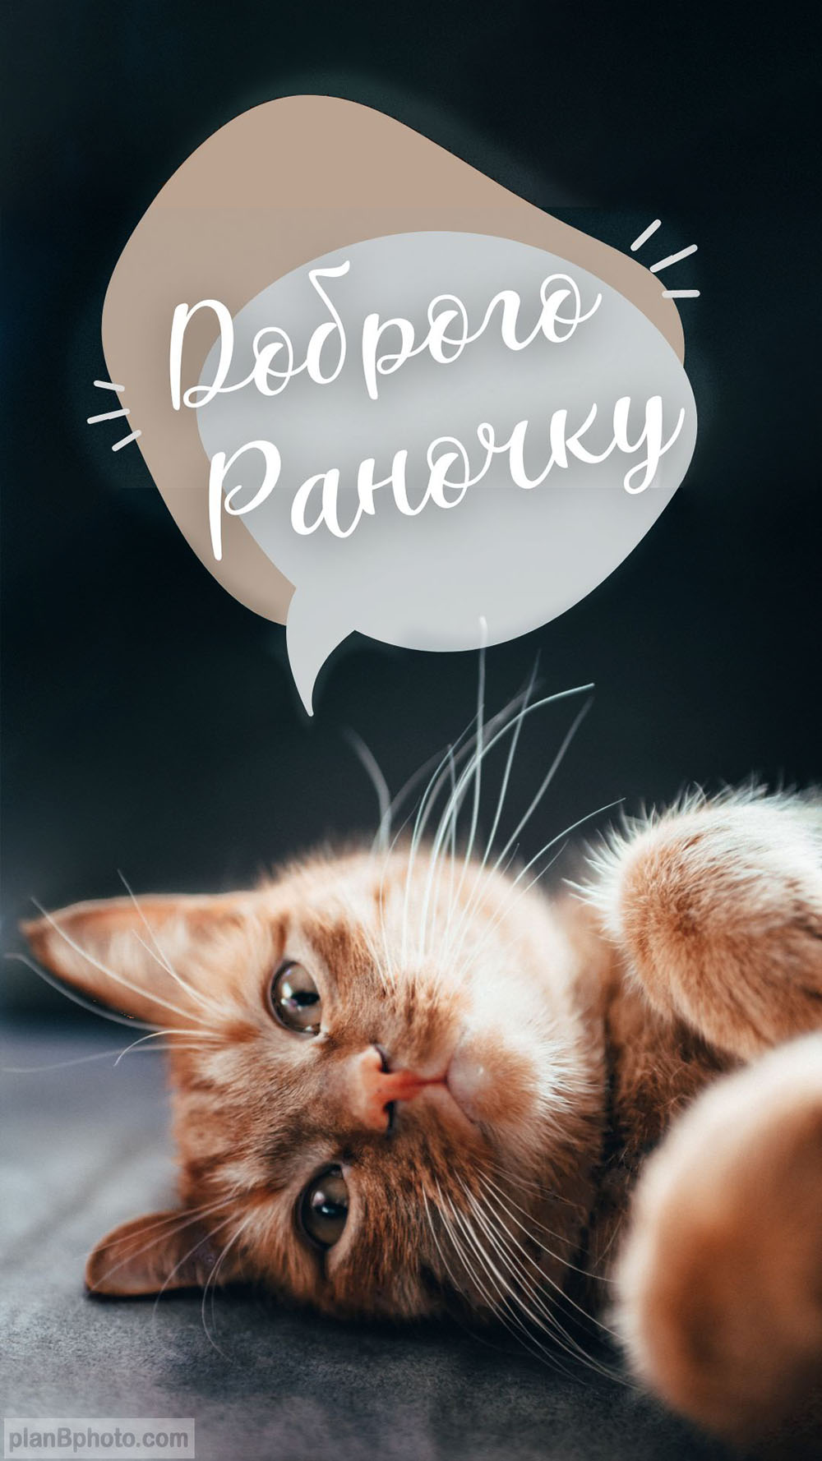

Slide 3
Привітання

Slide 4
Тема тижня:

Slide 5
Слухання казки про дружбу «Як Світлячок друга шукав»

Slide 6
Обмін інформацією
Навіщо Світлячок шукав собі друга?
Як ви думаєте, чи знайшов собі Світлячок друга?
Чому Світлячку не вдалося знайти друга?
Хто міг стати другом для Світлячка?
Що потрібно було зробити Світлячкові, щоб мати друга?

Slide 7
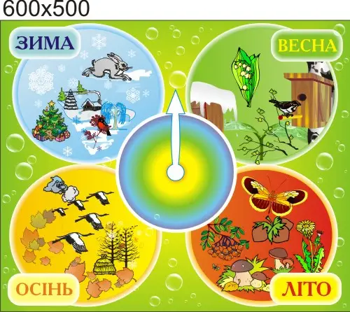
Новини дня
Пора року

Slide 8
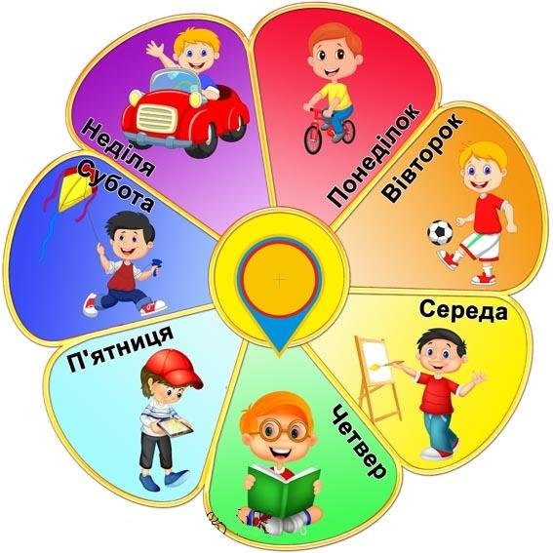
Новини дня
День тижня

Slide 9
Новини дня
Число,
місяць

Slide 10
Новини дня
Стан неба:
Ясно
Хмарно
Похмуро

Slide 11
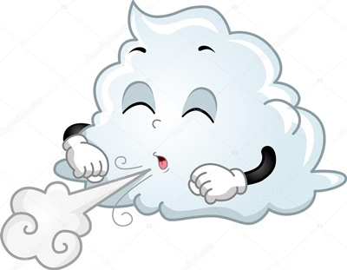
Новини дня
Сила вітру:
Тихо
Легкий
Помірний
Сильний

